Slide 1
Проведение игровой партии в Warhammer 40000 Kill Team
Подготовил студент группы 3530201/00101 Спасов Г. Е.

Slide 2
Описание предметной области
Рассматриваемая предметная область: Проведение игровой партии в Warhammer 40,000 Kill Team.
Цели функционирования: Создание и управление игровыми отрядами, хранение результатов партий.
Warhammer 40,000 Kill Team – это настольная игра для двух игроков в жанре варгейма, разработанная компанией Games Workshop. Как и другие игры серии Warhammer, игра совмещает в себе аспекты коллекционирования и стендового моделизма. Игра ведётся небольшими отрядами размером около 10 миниатюр.

Slide 3
Описание игрового процесса
1) Игроки выбирают одну из 25 фракций, присутствующих в игре. Далее, игроки готовят по одному отряд из списка доступных отрядов выбранной фракции. Отряд состоит из миниатюр, принадлежащих коллекции игрока; количество миниатюр в отряде из списка доступных отрядов фиксировано. Каждая миниатюра обладает характеристиками и ролью, которая выбирается игроком из списка доступных ролей и определяет вооружение и бонусы к характеристикам. В результате подготовки отряда, игроки предоставляют друг другу список миниатюр в используемом отряде с их особенностями.

Slide 4
Описание игрового процесса
2) Далее, игроки располагают произвольным образом элементы ландшафта и ключевые точки на игровом поле размером 30 на 22 дюйма.
Элементы ландшафта представляют собой здания, руины зданий, баррикады, элементы флоры; их игровая роль – предоставлять укрытие миниатюрам. Элементы ландшафта имеют фиксированный размер, который определяется их типом.
Ключевая точка является маркером радиусом 1 дюйм; их количество фиксировано и равно 4. Ключевые точки должны быть расположены на расстоянии не менее 5 дюймов друг от друга.

Slide 5
Описание игрового процесса
Броском монетки определяется первый игрок. Он выбирает сторону игрового поля и выставляет свои миниатюры в своей части поля, после чего второй игрок выставляет свои на противоположной стороне поля. Миниатюры, выставляемые игроками, должны быть расположены в пределах 3 дюймов от их края поля.
В игре присутствует колода из 40 карт миссий. Из перемешанной колоды карт миссий игроки по очереди берут сверху по 4 карты, рубашкой вверх.

Slide 6
Описание игрового процесса
5) Игра длится 4 раунда, в которых игроки разыгрывают карту миссии и поочередно выбирают состояние каждой миниатюры: атаки, либо обороны.
Игроки тратят очки действий активированной миниатюры на совершение действия, соответствующего состоянию миниатюры. Например, миниатюра в состоянии атаки может совершить нападение на миниатюру противника; миниатюра в состоянии обороны – занять укрытие.

Slide 7
Описание игрового процесса
• Розыгрыш карты миссии проходит следующим образом: игроки вскрывают по одной карте миссий, не показывая оппоненту. На картах миссий представлены дополнительные цели игрока на этот раунд, например: занять ключевую точку, устранить определенную вражескую миниатюру. Если условия миссии были выполнены, игрок демонстрирует карту своему оппоненту, получает одно дополнительное победное очко и убирает ее в сброс. В конце раунда карта скидывается в сброс.

Slide 8
Описание игрового процесса
6) Победителем считается игрок, набравший наибольшее количество победных очков по окончании четвертого раунда. Если в ходе игры значение здоровья миниатюры игрока достигает нуля, то миниатюра убирается из игры, а его оппонент набирает 1 победное очко. Также 1 победное очко начисляется за контроль каждой ключевой точки в конце раунда. Если все миниатюры игрока были устранены до окончания 4 раунда, то он считается проигравшим.

Slide 9
Характеристики миниатюр
M – движение – величина, описывающая как далеко может передвигаться за действие;
APL – очки действий – количество действий доступных миниатюры за активацию;
DF – защита – описывает защищенность миниатюры от стрелковых атак;
SV – спасбросок – значение, необходимое для совершения успешного броска защиты;
W – здоровье – количество очков здоровья.

Slide 10
Характеристики вооружения
Тип – оружие ближнего или дальнего боя;
BS/WS – значение, необходимое выбросить на кости для успешного нанесения повреждения миниатюре оппонента;
DMG – урон.

Slide 11
Примеры ролей
Лидер – миниатюра, имеющая возможность помогать другим миниатюрам в команде, предоставляя им бонусы к броскам костей. Лидер в отряде может быть только один;
Штурмовик – миниатюра, имеющая бонусы в передвижении и к броскам костей на удары в ближнем бою;
Снайпер – миниатюра, имеющая бонусы в получении укрытия и к броскам костей на выстрелы из-за укрытия;
Поддержка – миниатюра, имеющая способность восстановления здоровья других миниатюр;
Танк – миниатюра, имеющая бонусы к спас-броскам и количеству здоровья.

Slide 12
Игровые механики
1) Бой: Чтобы совершить выстрел или удар в ближнем бою, необходимо выкинуть кость большую или равную значению характеристики <<BS/WS>> оружия. При успешном выстреле или ударе, оппонент может попытаться воспользоваться спас-броском. Для успешного использования спас-броска необходимо выкинуть кость большую или равную значению характеристики <<SV>> атакуемой миниатюры. Если спас бросок успешен, миниатюра не получает урона, иначе миниатюра теряет здоровье в количестве, равном значению характеристики <<D>> оружия.
2) Захват ключевых точек: если на момент окончания раунда миниатюра игрока находится на расстоянии не более 1 дюйма от маркера ключевой точки, а также в этом же радиуса от точки отсутствуют миниатюры оппонента, миниатюра считается захватившей ключевую точку.
3) Занятие укрытия: Если миниатюра находится на расстоянии не более 1 дюйма от элемента ландшафта, она считается занявшей укрытие. Укрытие предоставляет бонус к спас-броскам от стрельбы и накладывает отрицательный модификатор на броски оппонента при атаке миниатюры в ближнем бою.

Slide 13
Ограничения на миниатюры
Миниатюры, используемые игроками, являются сборными; наборы миниатюр могут быть произведены разными производителями. Это означает, что перед самой игровой партией миниатюра требуется собрать и покрасить. Несмотря на то, что каждый игрок может собрать миниатюра любым образом, каким пожелает, для участия в игре модели должны соответствовать правилу WYSIWYG (What You See Is What You Get, «что видишь, то и получишь»). Таким образом, если миниатюра собрана, например, с вооружением, не соответствующим правилам выбранной фракции, она не допускается к игре.

Slide 14
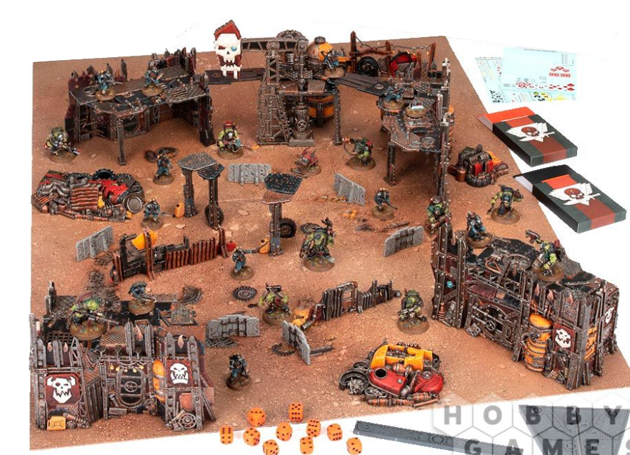
Пример игрового поля
Элементы
ландшафта
Карты миссий
Миниатюры
Игровое поле

Slide 15
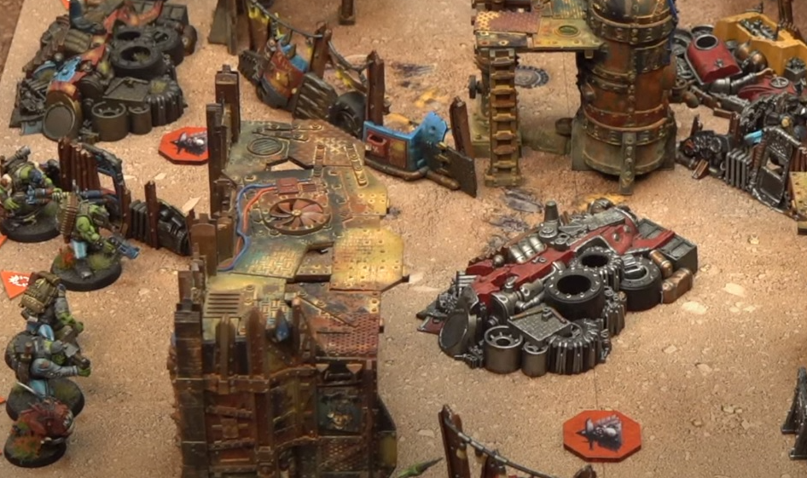
Пример игрового поля
Ключевые точки

Slide 16
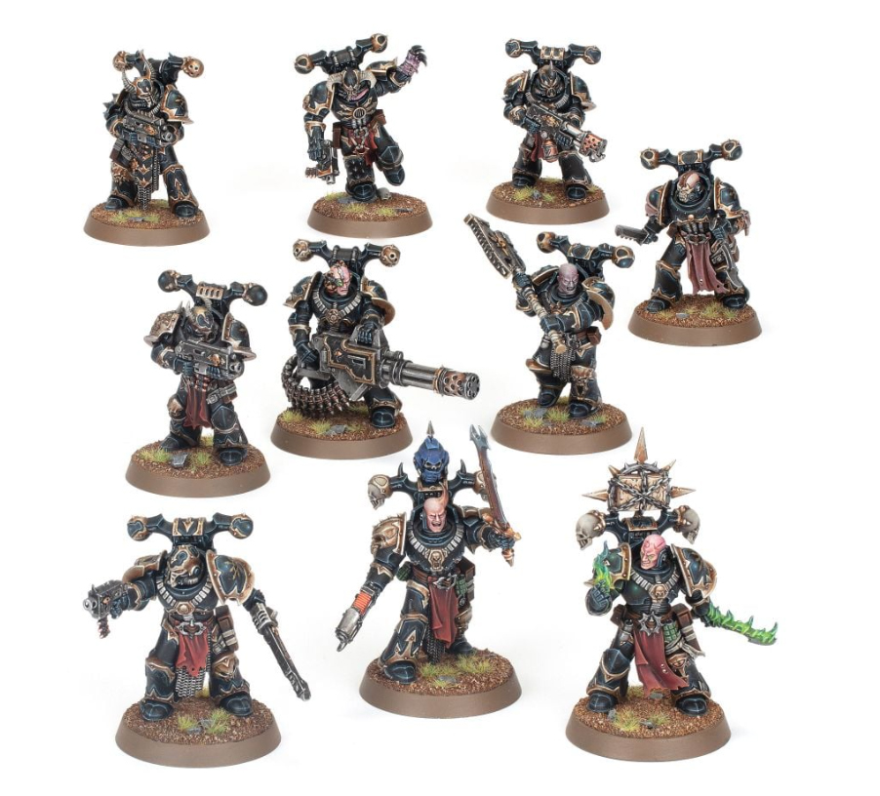
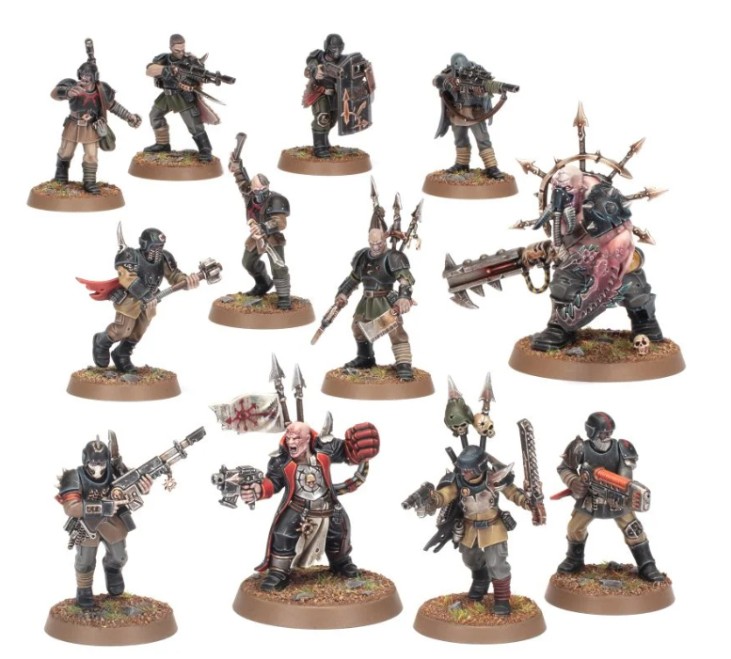
Примеры отрядов
Отряд “Легионеры” фракции Хаоса
Отряд “Окровавленные” фракции Хаоса

Slide 17
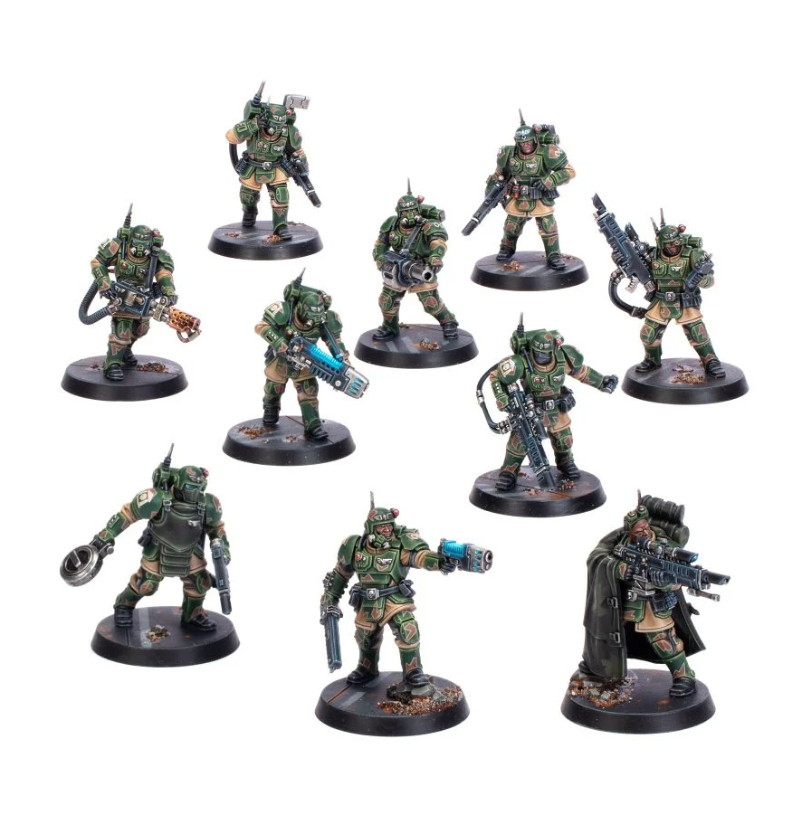
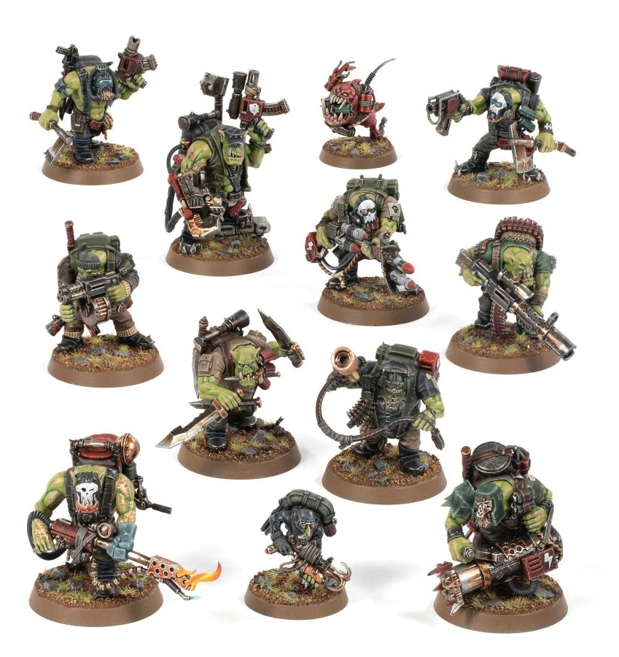
Примеры отрядов
Отряд “Касркины” фракции Имперской гвардии
Отряд “Коммандос” фракции Орков

Slide 18
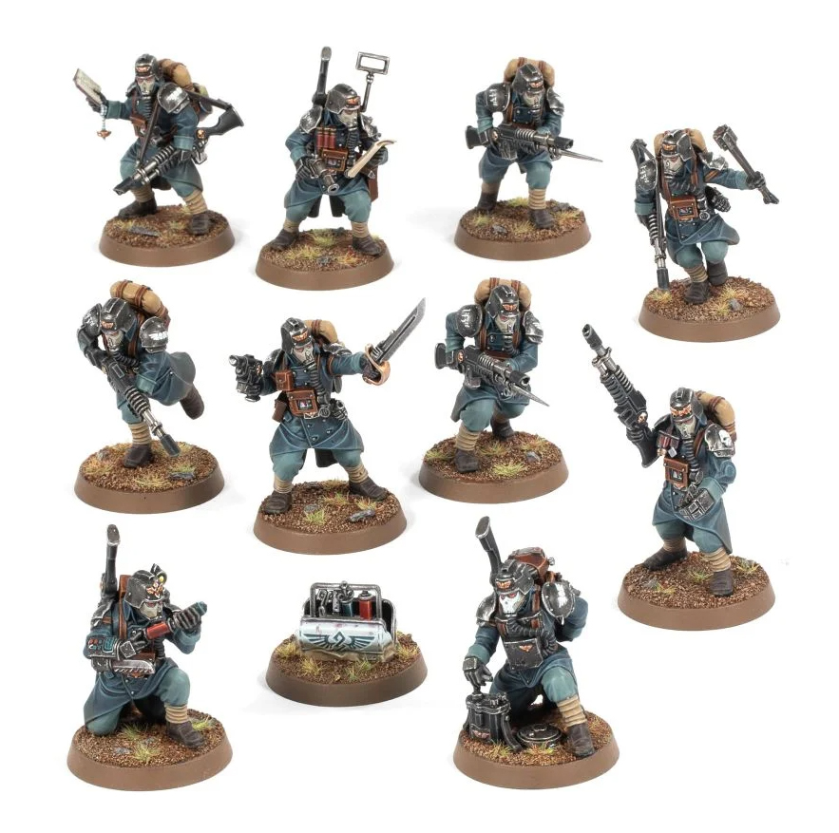
Примеры отрядов
Капеллан
Рядовой
Связист
Штурмовик
Отряд “Гвардейцы-ветераны” фракции Имперской гвардии с отмеченными ролями
Рядовой
Рядовой
Лидер
Штурмовик
Медик
Подрывник

Slide 19
Выделение сущностей и атрибутов
Игровая партия
Дата проведения
Место проведения
Редакция правил
Игрок
ФИО
Количество сыгранных партий
Предпочитаемая фракция
Победные очки
Количество
Результат партии
Имя победителя

Slide 20
Выделение сущностей и атрибутов
Раунд
Номер
Карта миссии
Условие
Победные очки
Игровое поле
Элемент ландшафта
Производитель
Состояние покраса
Название
Модификатор спас-броска
Ключевая точка
Номер

Slide 21
Выделение сущностей и атрибутов
Миниатюра
Характеристики
Название
Роль
Состояние покраса
Производитель
Состояние
Тип
Вооружение
Название
Характеристики
Тип

Slide 22
Выделение сущностей и атрибутов
Коллекция
Размер
Отряд
Размер
Название
Фракция
Название

Slide 23
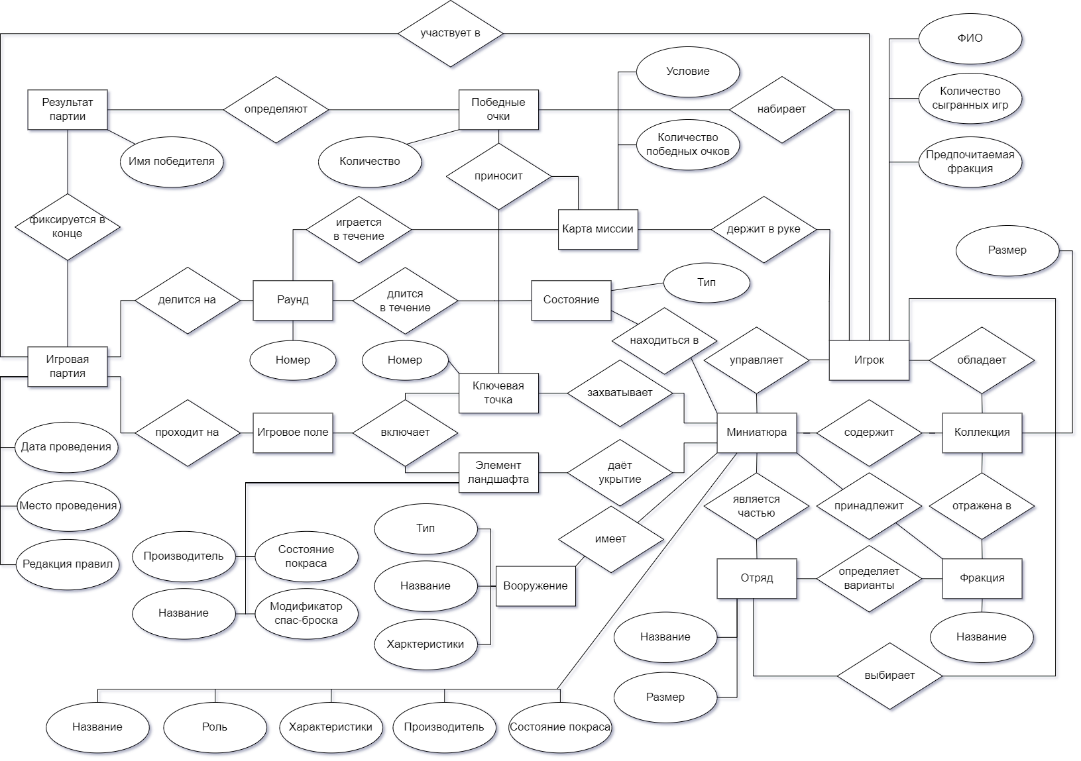
ER-диаграмма

Slide 24
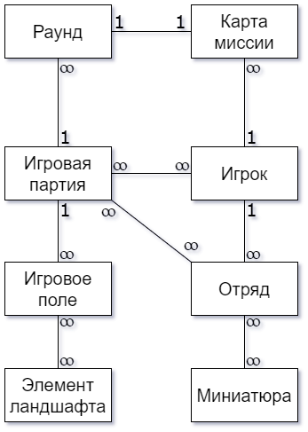
Диаграмма объектов

